Slide 1
Тема: «День рождения Миши»
Цель занятия: формирование у детей среднего дошкольного возраста первичных экономических представлений.
Форма проведения занятия: очно
Возраст: дети 4 лет

Slide 2
Задачи:
Образовательные: - применять первичные экономические знания на практике; - продолжать учить детей решать проблемные ситуации, аргументируя свои ответы; - расширять и активизировать словарный запас дошкольников; Развивающие: - развивать познавательный интерес к основам финансовой грамотности; -развивать память, мышление, воображение;
Воспитывающие: - воспитывать социально-нравственные качества личности: бережливость, трудолюбие, желание учиться, умение планировать свою деятельность; - воспитывать всестороннему развитию личности.

Slide 3
На занятии использовался мультфильм Смешарики. Уроки финансовой грамотности. «Список Кроша».

Slide 4
Использование анимационного материала помогает:
Развивать речь.
Развивать воображение, мышление и память.
Обучать.
Развивать творческие способности, воображение.

Slide 5
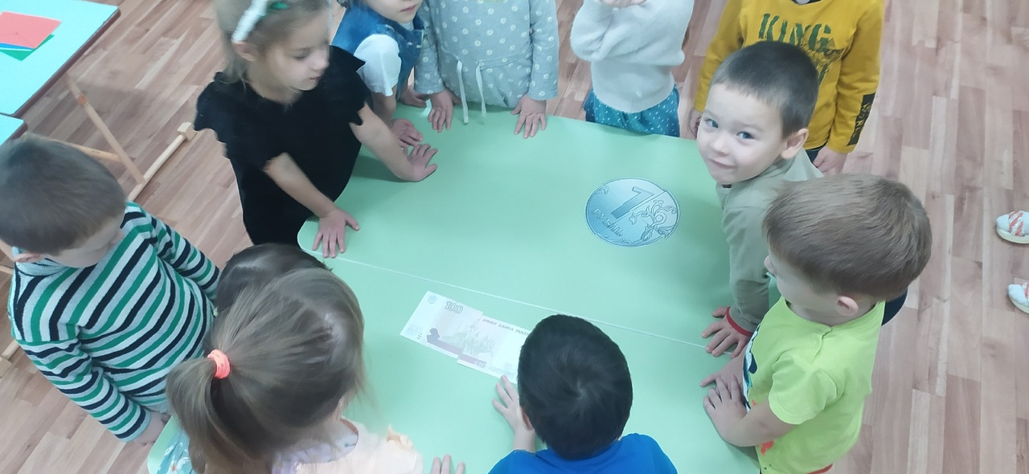
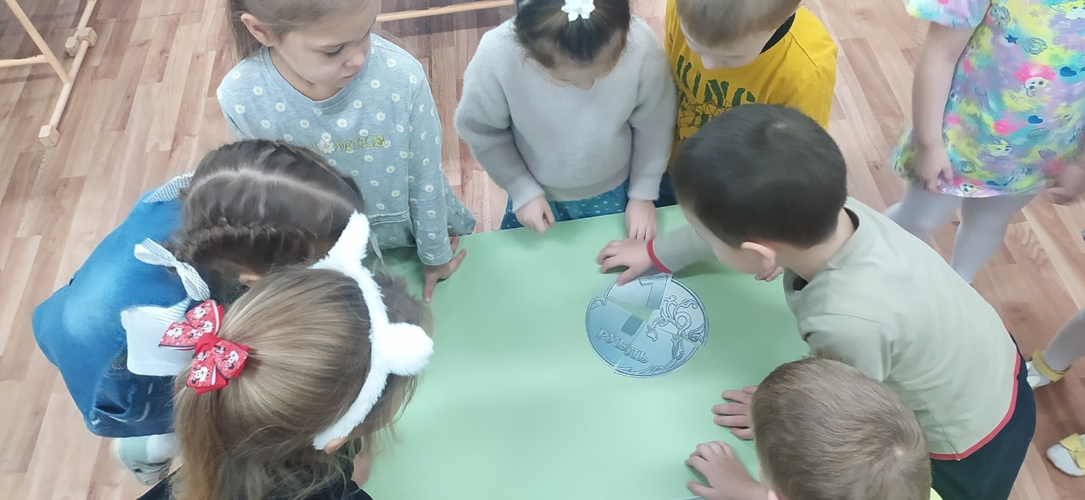
Задание №1
Пазлы «Монета и купюра»

Slide 6
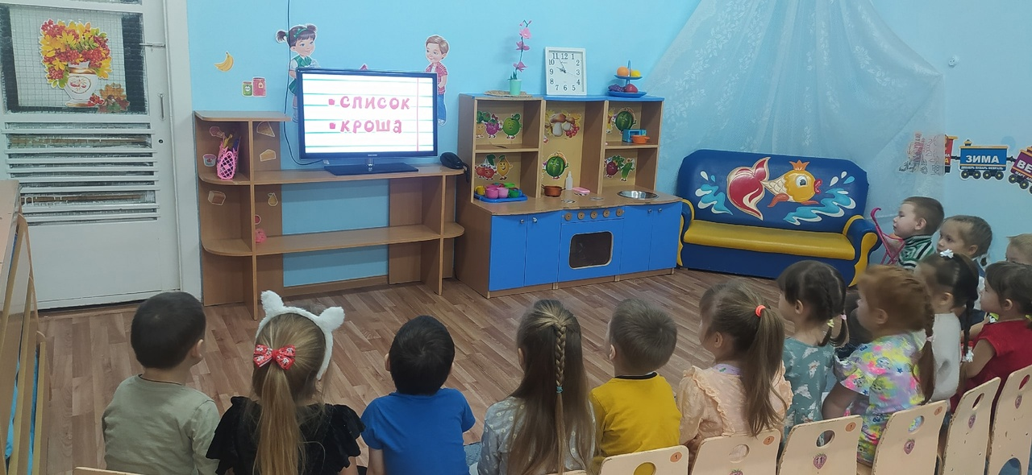
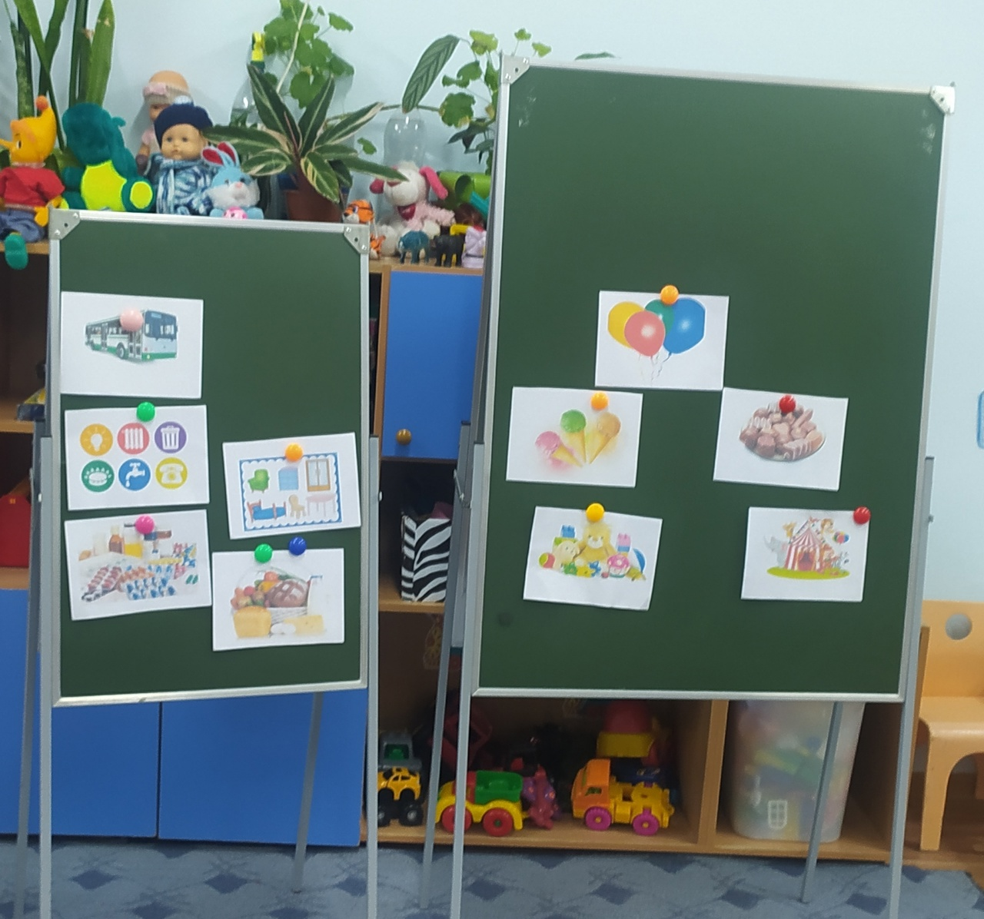
Задание №2
Просмотр мультфильма «Список Кроша»
Дидактическая игра «Необходимые вещи»

Slide 7
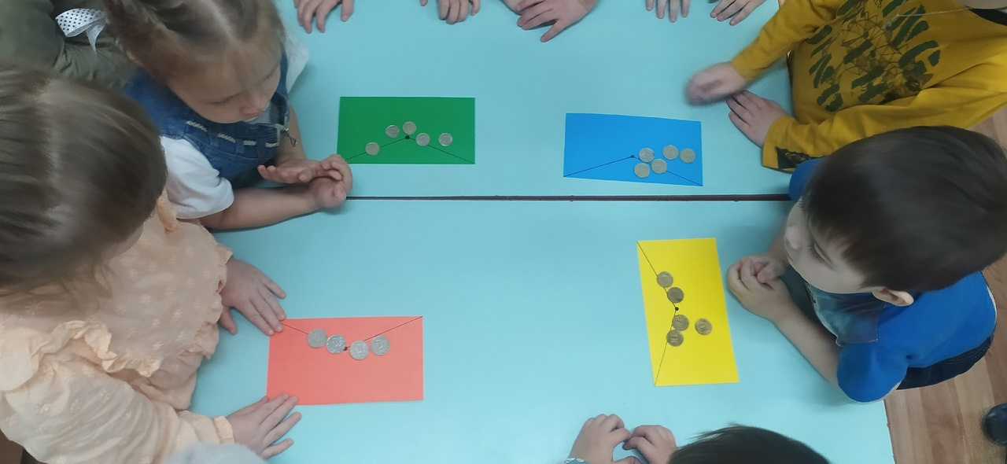
Задание №3
Разложи монетки по кошелькам

Slide 8
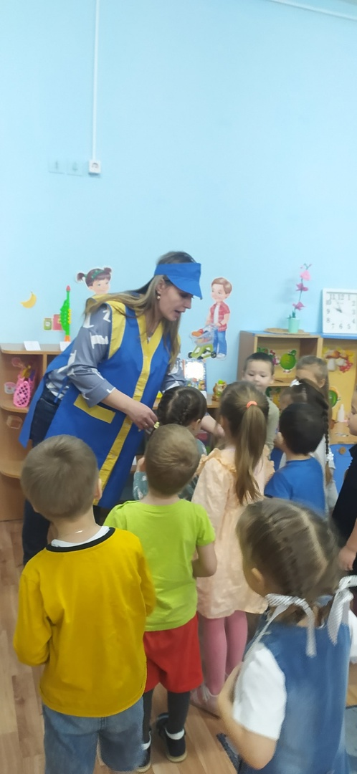
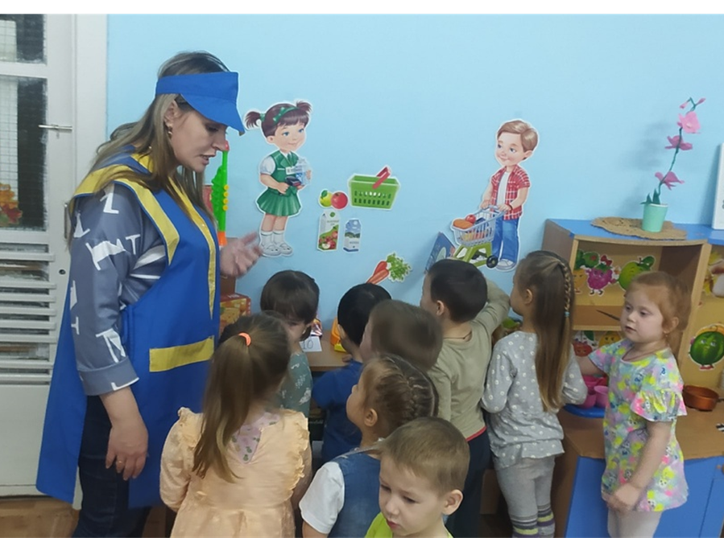
Покупаем подарок Мише

Slide 9
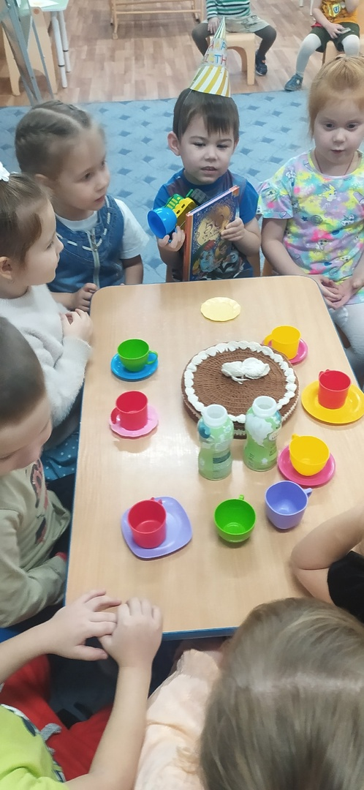
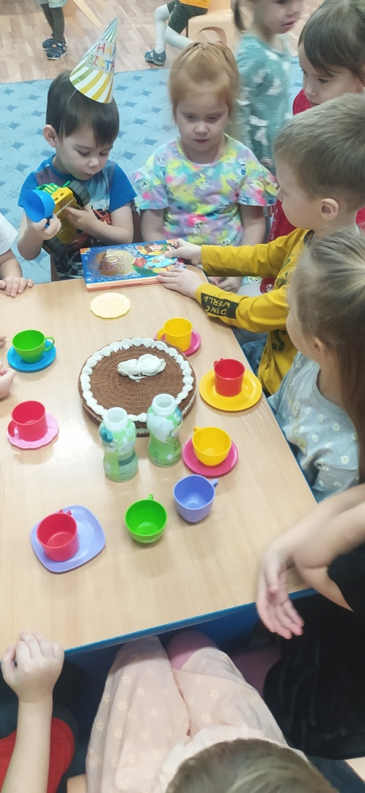
У именинника в гостях

Slide 10
